Slide 2
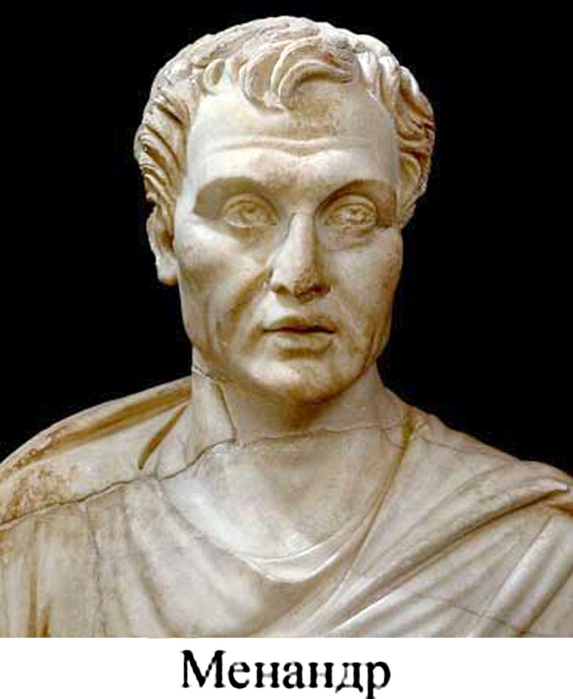

Slide 3
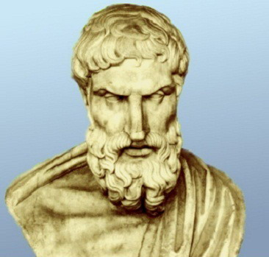
ЭПИКУР

Slide 4
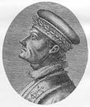
ФИЛЕЛЬФО

Slide 5
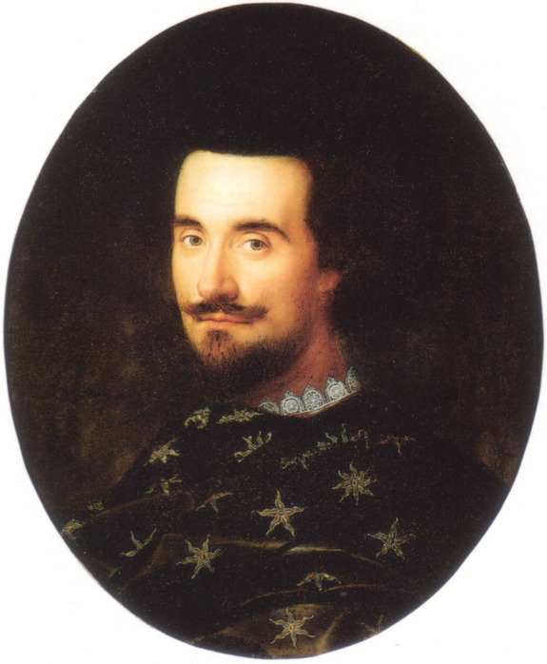
ГеРБЕРТ

Slide 6
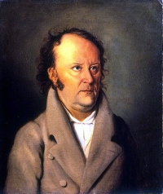
РИХТЕР

Slide 7
СЕВРУС

Slide 8
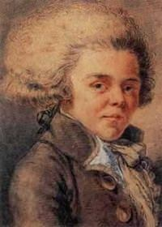
АНТУАН де ривароль

Slide 9
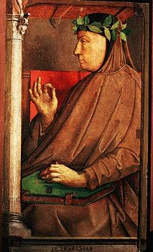
ФРАНЧЕСКА
ПЕТРАРКА

Slide 10
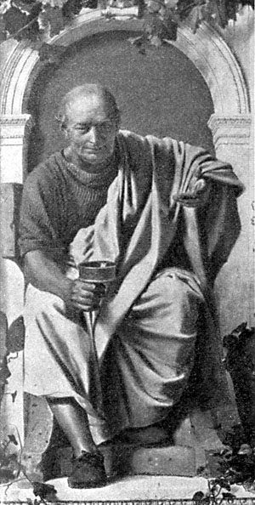
ГОРАЦИЙ

Slide 11
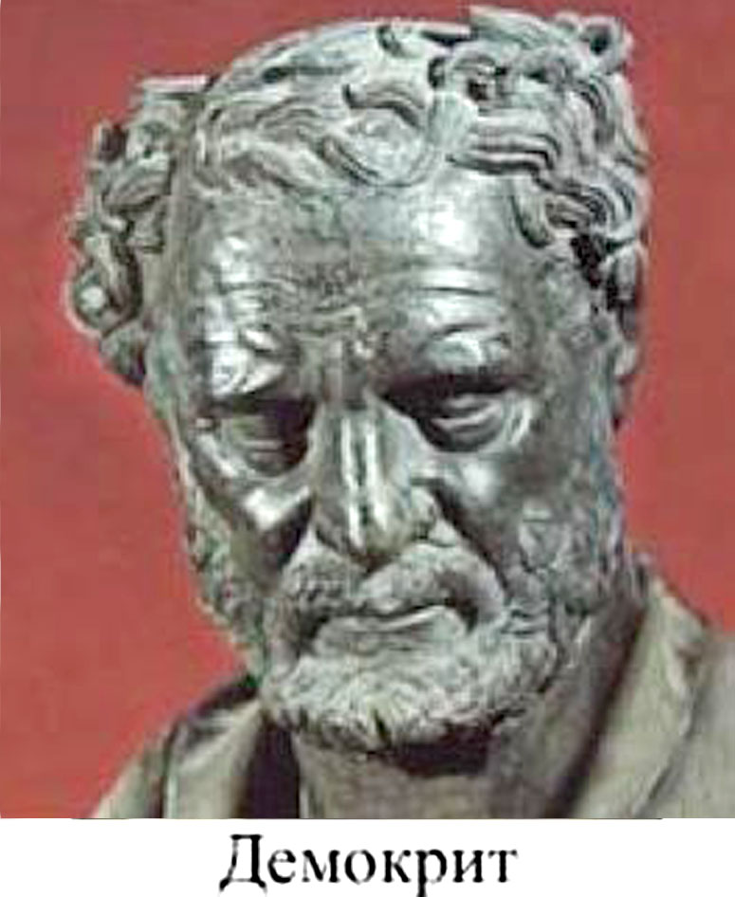

Slide 12
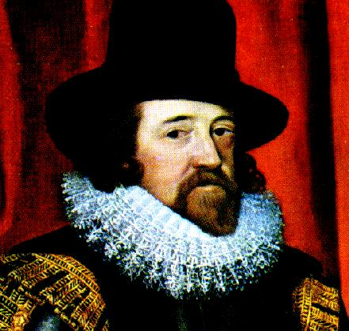
ФРЭНСИС БЭКОН

Slide 13
АНТУАН де ривароль

Slide 14
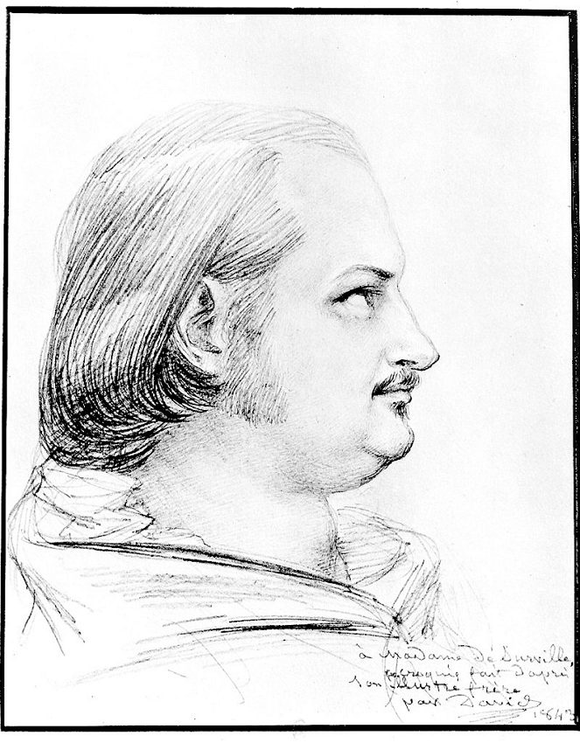
БАЛЬЗАК

Slide 15
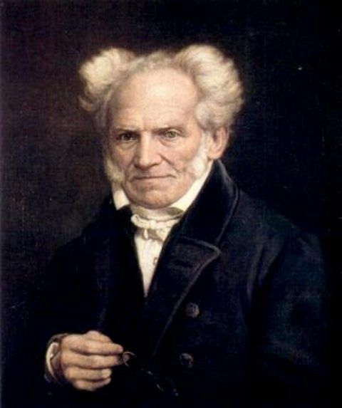
АРТУР
ШОПЕНГАУЭР

Slide 16
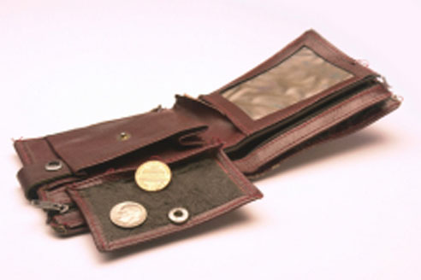
«БОГАТСТВО И БЕДНОСТЬ, КАК СОЦИАЛЬНОЕ НЕРАВЕНСТВА»
Урок по обществознанию
ГБПОУ «Стерлитамакский политехнический коллежд»
преподаватель общественных дисциплин Гайдукова Ю.А.

Slide 17
Луцилий сенека
«Они нуждаются, обладая богатством, – а это самый тяжелый вид нищеты»

Slide 18
Цели нашего урока совпадают с планом урока и выстроены следующим образом:
Рассмотреть критерии и составляющую социального неравенства и дать ему определение.
Объяснить причины бедности и рассмотреть методы борьбы с ней.
Объяснить основополагающие причины богатства и пути его достижения.
Рассмотреть ступени социального неравенства «от нищеты к роскоши» и обратно.

Slide 19
Деньги
Власть
Образование
Престиж

Slide 20
Социальное неравенство – Неравномерное распределение дефицитных ресурсов общества: денег, власти, образования и престижа между различными слоями населения

Slide 21
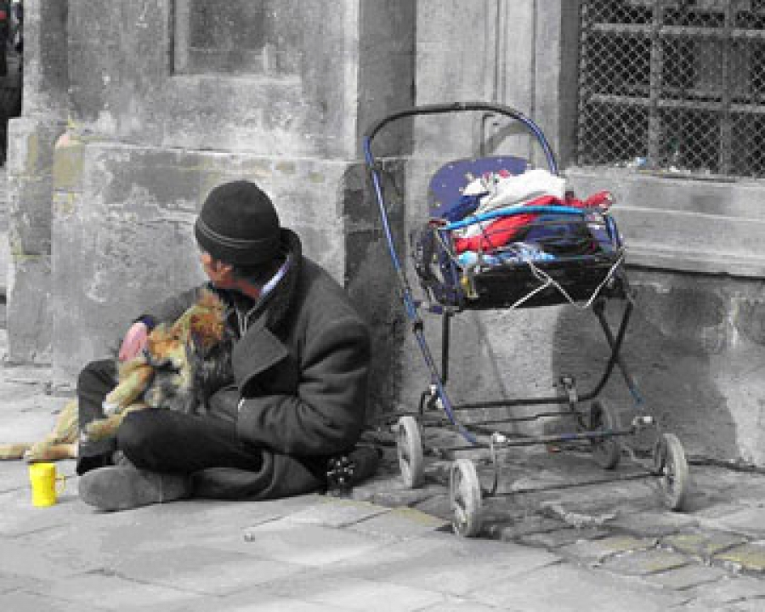

Slide 22
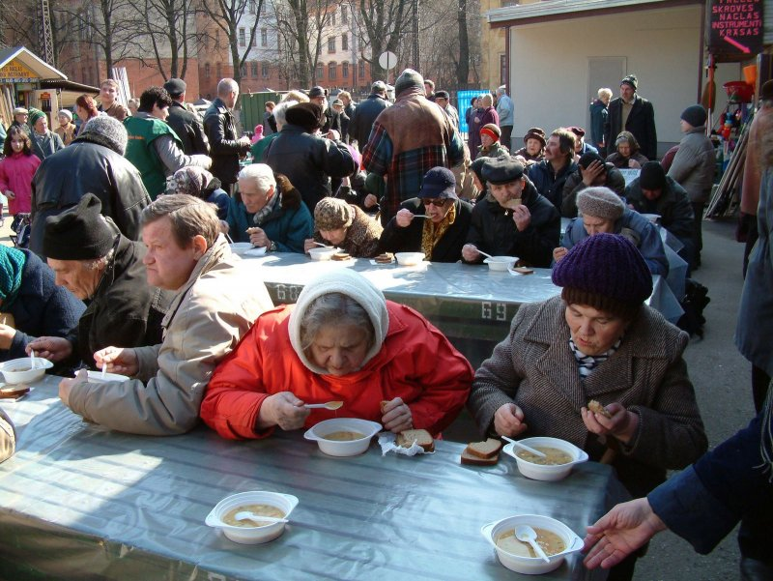

Slide 24
Бедность – экономическое и социальное состояние людей, имеющих минимальное количество денег, образования, власти и престижа.

Slide 28
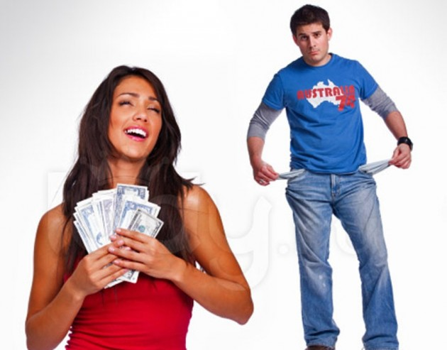

Slide 29
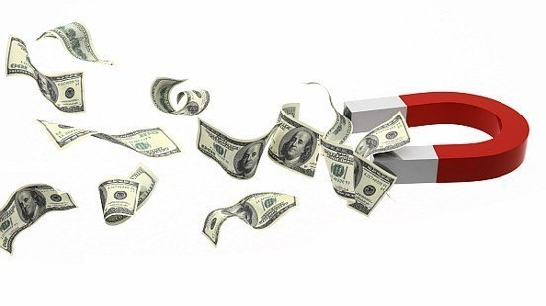
Богатство – денежная сумма, в которую входит всё то, чем владеет человек.

Slide 32
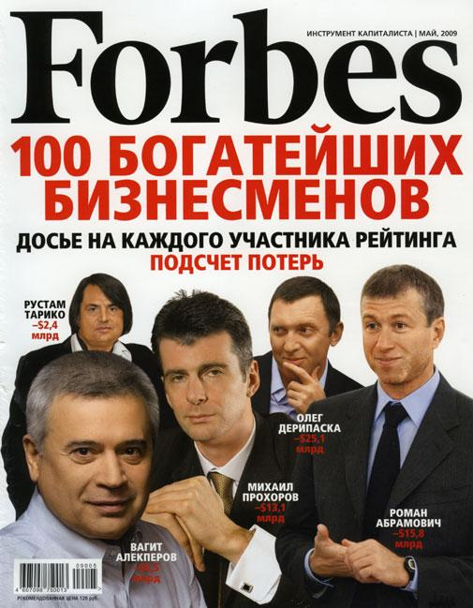
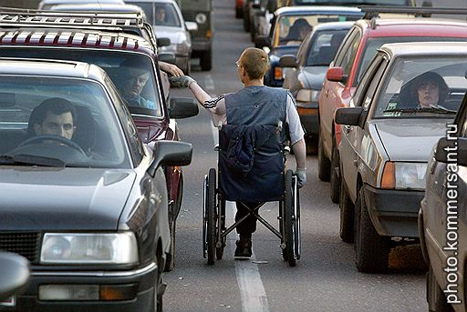

Slide 33
Как сказал Дональд Трамп, американский миллиардер:
« … денег у меня сейчас гораздо больше, чем я, при всём своём желании, смогу потратить…».

Slide 34
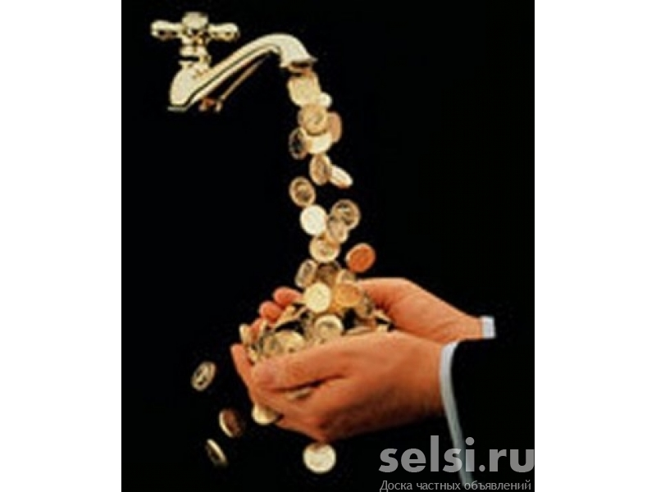

Slide 35
Домашнее задание:
1) учить опорный конспект
2) Творческое задание: найдите вместе с родителями, друзьями выход из ситуации:
У юноши нет родителей, он живёт на пособие от государства и пенсию бабушки. Денег на подготовительные курсы в институт нет…

Slide 36
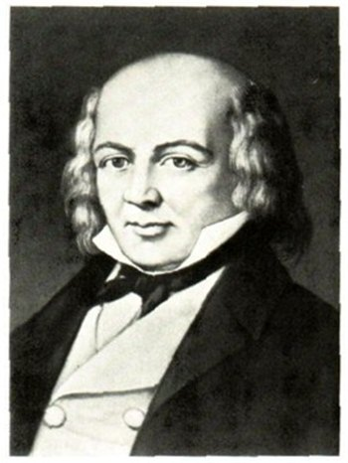
Жан Пьер Беранже французский мыслитель XVIII века:
«...Тот, у которого мало потребностей и много друзей, обладает богатством...»

Slide 37
Творческое задание: найдите выход из ситуации:
Менеджер крупной фирмы из – за её слияния с другой фирмой потерял работу. На его попечении находится жена с маленьким ребёнком…

